Slide 1
Проблемные аспекты регулирования новых медицинских технологий
первый заместитель руководителя
Курчатовского комплекса НБИКС-пт
по научной работе
к.м.н. Еремин И.И.

Slide 2
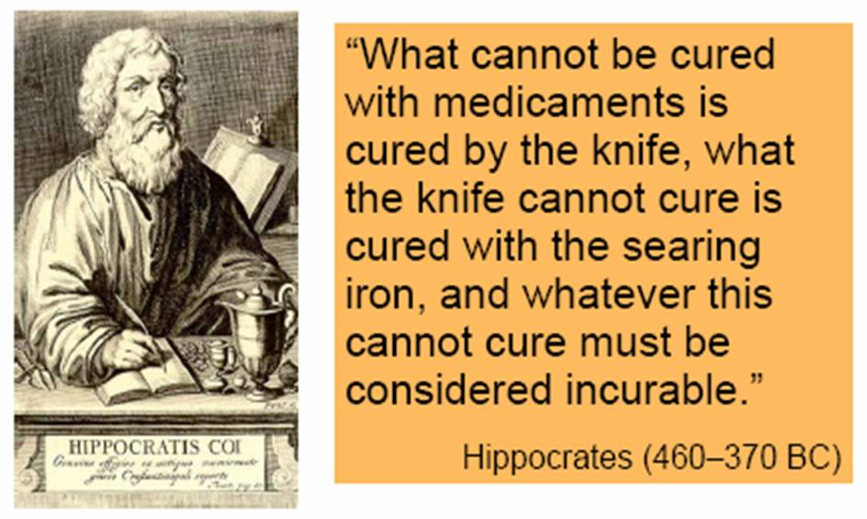

Slide 3
Что такое инновация?
Инновация - это конечный результат внедрения научного достижения с целью удовлетворения потребностей рынка. Это конечный результат творческой деятельности, который получил воплощение в виде новой или усовершенствованной продукции, реализуемой на рынке, либо нового или усовершенствованного технологического процесса, используемого на практике.
Чаще всего толчком к началу инновационного проекта становятся научные достижения. В этом случае определяют, как может быть использовано полученное достижение, какая потребность рынка может быть удовлетворена. Успешные инновации в медицине появляются благодаря запросу со стороны врачей – т.н. неудовлетворенной медицинской потребности.
https://scienceforum.ru/2015/article/2015016191

Slide 4
Проблемы инновационной деятельности в медицине
Несовершенство правового поля
https://viafuture.ru/katalog-idej/innovatsii-v-zdravoohranenii

Slide 5
Результат внедрения инноваций в медицине
Повышение качества и эффективности медицинской помощи
Повышение качества и продолжительности жизни
Создание новых профессий
Увеличение числа рабочих мест
Формирование новых рынков
Усиление экономики
Обеспечение национальной безопасности и опережающего развития государства

Slide 6
Инновационные направления в медицине
Регенеративная медицина
Генетика
Ядерная медицина
Биобанкинг
Биохакинг
Антиэйджинг
Искусственный интеллект

Slide 7
Объем рынка регенеративной медицины

Slide 8
Примеры инновационных медицинских технологий
Клеточные продукты для лечения различных заболеваний
Редактирование генома эмбриона
Лучевая терапия и РФП
Персональная биологическая страховка
Адресная доставка лекарственных средств
Системы поддержки принятия врачебных решений
Генетические популяционные исследования биоматериала

Slide 9
Клеточные продукты
46

Slide 10
США: 351 медицинская услуга в 570 клиниках
Turner and Knoepfler, Selling Stem Cells in the USA: Assessing the Direct-to-Consumer Industry,
Cell Stem Cell (2016), http://dx.doi.org/10.1016/j.stem.2016.06.007

Slide 11
Российское правовое поле регенеративной медицины
ФЗ-180 от 23 июня 2016г.
«О биомедицинских клеточных продуктах»
Биомедицинский клеточный продукт - комплекс, состоящий из клеточной линии (клеточных линий) и вспомогательных веществ либо из клеточной линии (клеточных линий) и вспомогательных веществ в сочетании с прошедшими государственную регистрацию лекарственными препаратами для медицинского применения (далее - лекарственные препараты) и (или) медицинскими изделиями.
Клеточная линия - стандартизованная популяция клеток одного типа с воспроизводимым клеточным составом, полученная путем изъятия из организма человека биологического материала с последующим культивированием клеток вне организма человека.
Биомедицинский клеточный продукт:
Аутологичный
Аллогенный
Комбинированный

Slide 12
Виды клеточных продуктов
Культивированные – получаемые в производственных условиях
Минимально манипулированные – получаемые «у постели больного»
Генетически модифицированные
Отсутствие классификации

Slide 13
Медицинская помощь с использованием инновационных клеточных продуктов в ЕС
В Европейском Союзе существует нормативно-правовая база регулирующая т.н. «госпитальное производство». Статья 28 (2) Advanced Therapy Medicinal Products (ATMP) Regulation вносит изменения в директиву 2001/83/EC2, добавляя в нее статью 3(7), касающуюся особых требований для госпитального производства, в соответствии с которой разрешается использование инновационных клеточных продуктов – Advanced Tissue Medical Products (ATMP) в определенных условиях без получения разрешения на клиническое применение (маркетинговой авторизации). Особые требования касаются только изготовленных по специальному заказу ATMP для конкретного пациента, используемых в условиях конкретного стационара. Такие продукты могут быть произведены по назначению лечащего врача и должны быть использованы в стране производства. Кроме того, способ использования продукта, произведенного в рамках особых требований для госпитального производства должен быть одобрен национальным регулятором, как метод лечения, а продукт должен соответствовать таким же требованиям качества, прослеживаемости и уровню фармаконадзора, что и зарегистрированные продукты. АТМР могут применяться в рамках госпитального производства только в случае отсутствия зарегистрированных лекарственных препаратов для лечения отдельных заболеваний или состояний.

Slide 14
Медицинская помощь с использованием инновационных клеточных продуктов в США
Условная регистрация «прорывных» лекарственных препаратов и клеточных продуктов для лечения социально-значимых и жизнеугрожающих заболеваний на основании доказательного, но сокращенного объема данных.

Slide 15
Основные проблемы
Отсутствие классификации клеточных продуктов
Угроза «двойного регулирования» с введением требований ЕАЭК
Отсутствие механизмов ускоренного выведения «прорывных» продуктов на рынок
Неопределенная сфера деятельности биобанков
Отсутствие специалистов, удовлетворяющих требованиям законодательства, на производстве и в клинических исследованиях

Slide 16
Благодарю за внимание!

